Slide 1
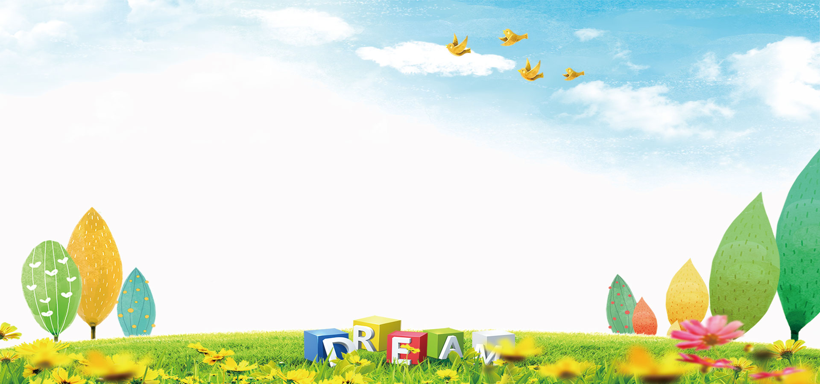

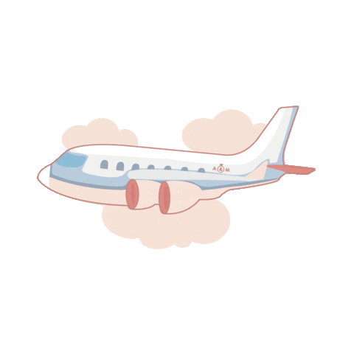
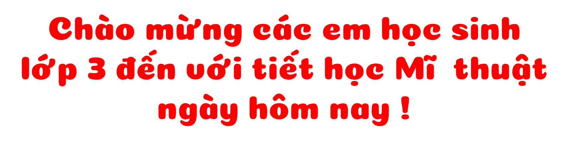
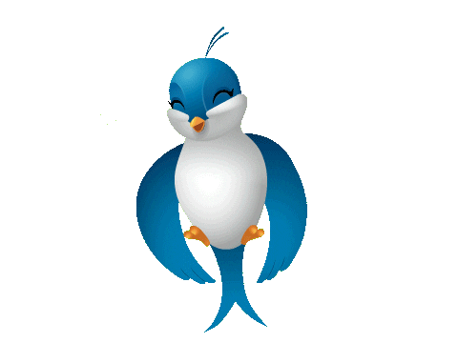

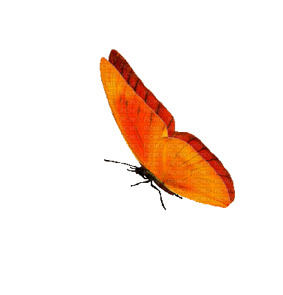

PHÒNG GIÁO DỤC ĐÀO TẠO QUẬN LONG BIÊN

Slide 2
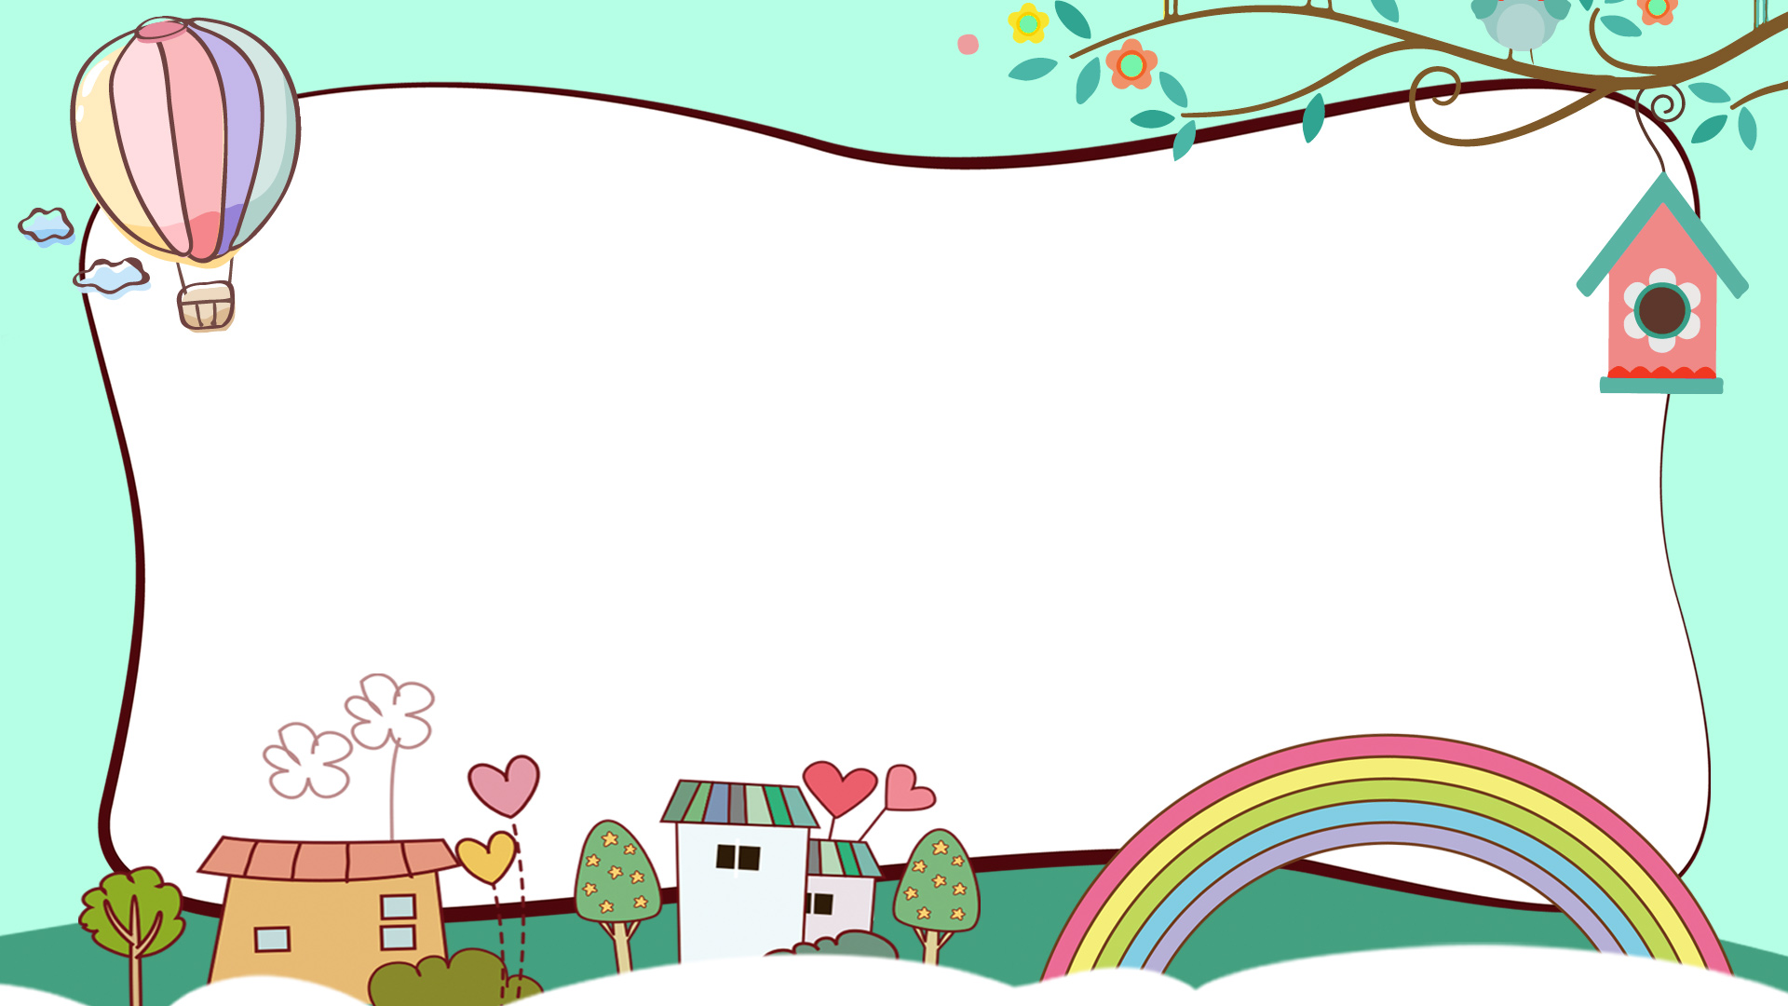
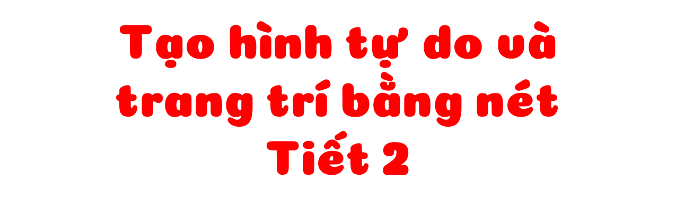
Mỹ thuật lớp 3
Chủ đề 5

Slide 3
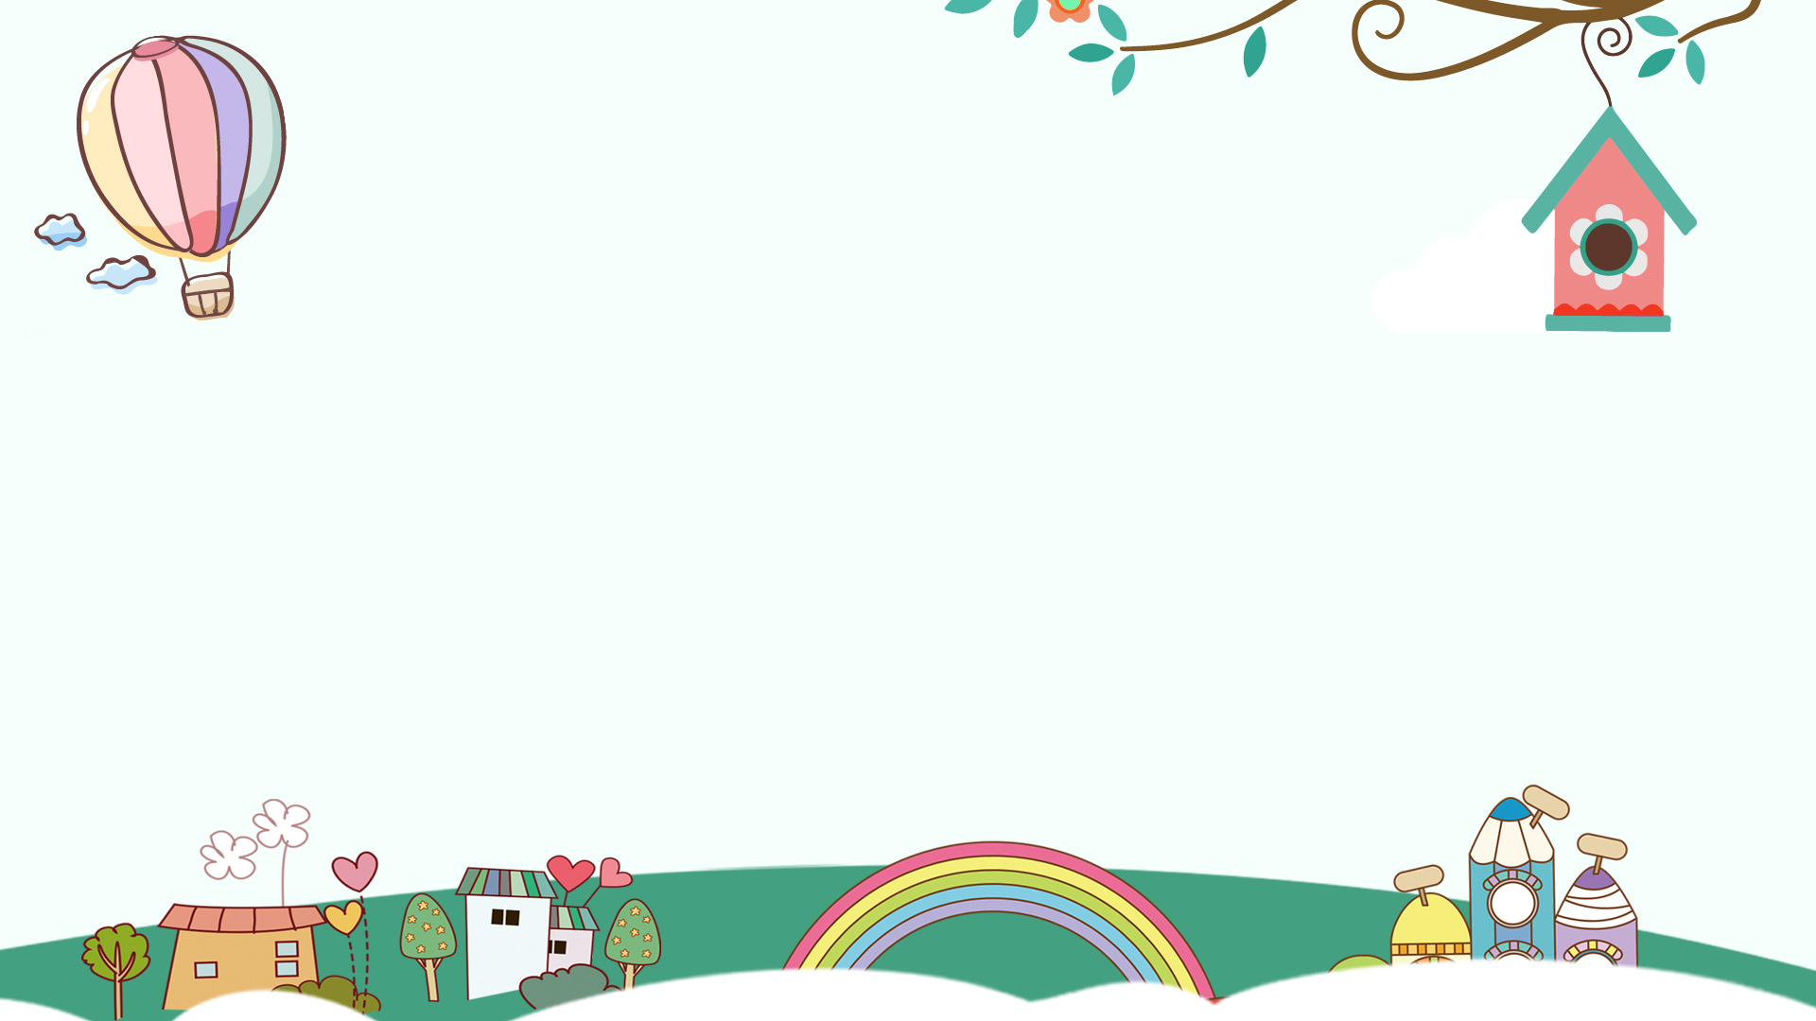

CÂU ĐỐ

Slide 4


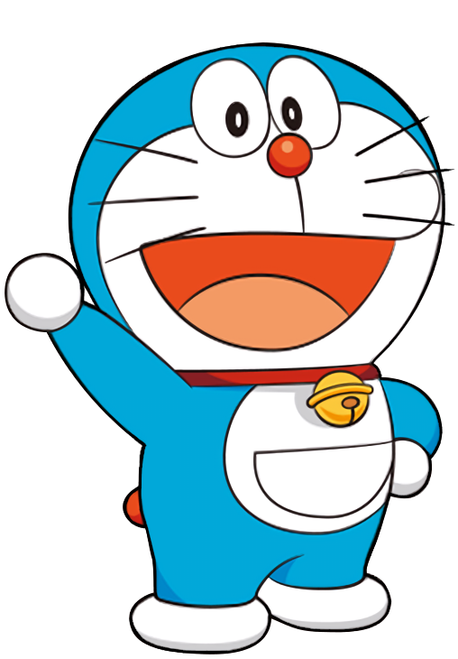
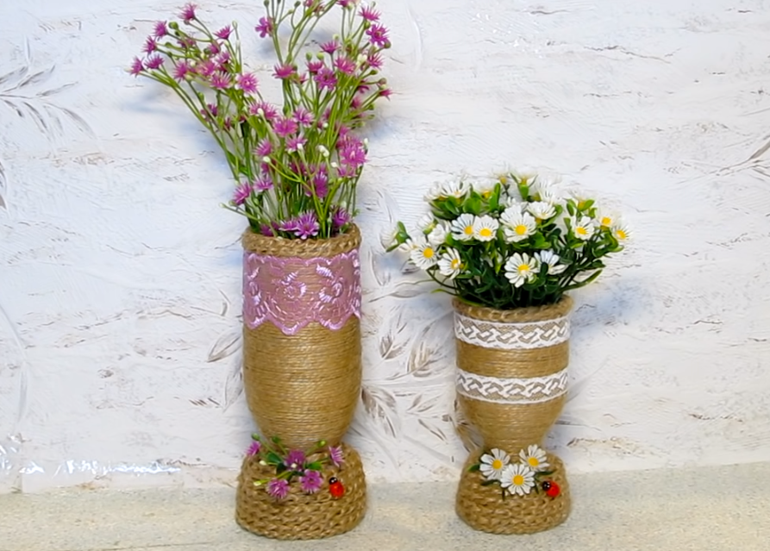

Nước non mặc sức đầy vơi
Tháng ngày vẫn có những người tặng hoa.
(Là cái gì )?
Cái lọ hoa

Slide 5
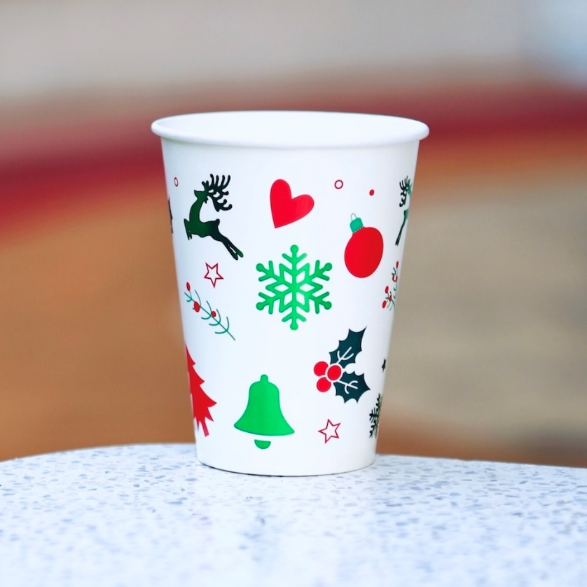
Miệng tròn chỉ uống nước thôi.
Uống xong chủ khách kề môi áp vào.
(Là cái gì )?
Cái cốc

Slide 6
Cái cốc
Cái lọ hoa

Slide 7
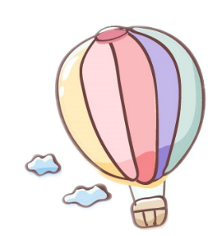

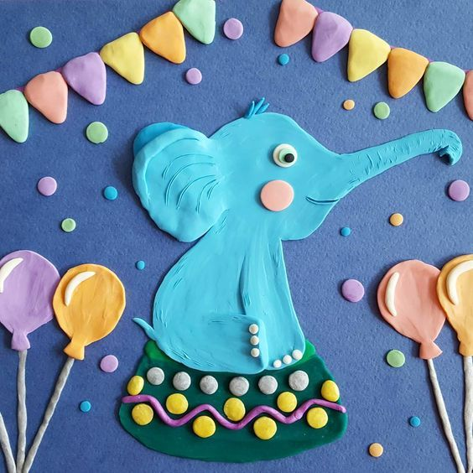
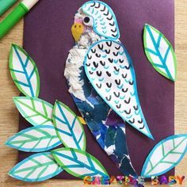
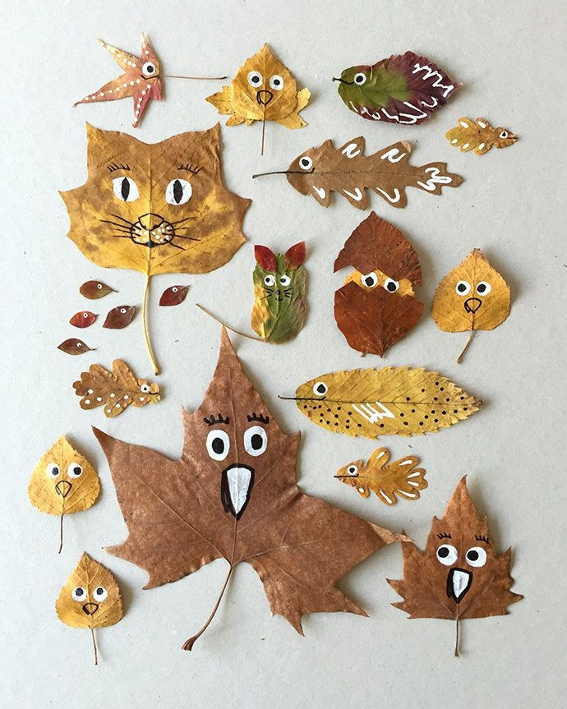
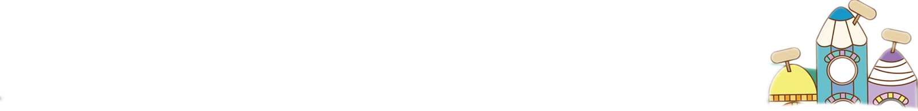
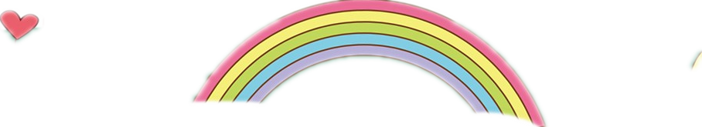
1.Tìm hiểu
Em hãy cùng quan sát các hình ảnh sau đây

Slide 8


- Các sản phẩm có hình ảnh gì ?
- Các sản phẩm làm từ vật liệu gì ?
- Được tạo dáng và trang trí như thế nào ?

Slide 9




GHI NHỚ
- Chúng ta có thể tạo hình tự do và trang trí bằng nhiều chất liệu từ giấy , bìa và vật liệu tái chế bằng nhiều hình thức khác nhau như vẽ, xé dán, cắt …
- Sử dụng vật liệu tái chế như đĩa giấy, báo cũ ... chúng ta cũng có thể tạo hình và trang trí được sản phẩm theo ý thích

Slide 10
2.Cách thực hiện

Slide 11
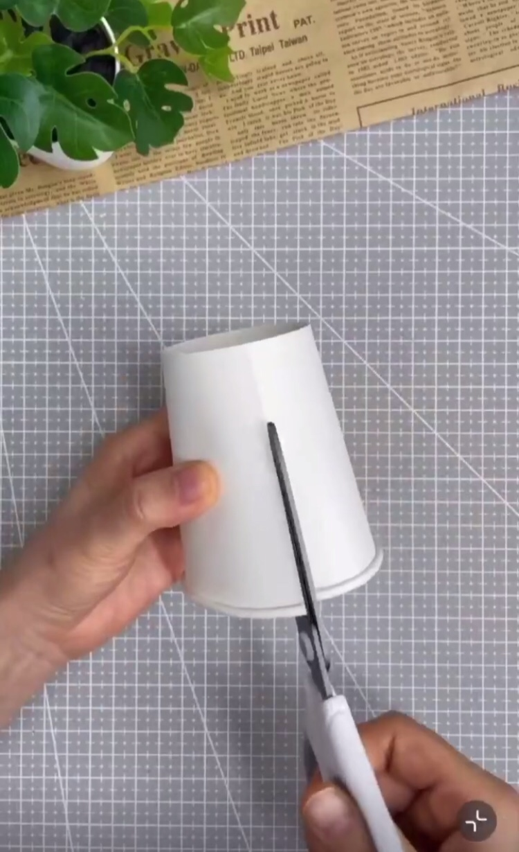
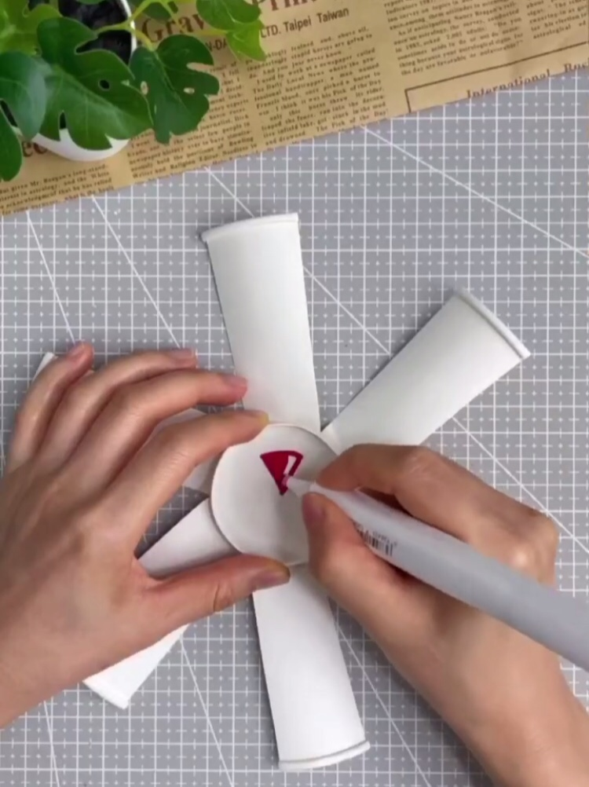
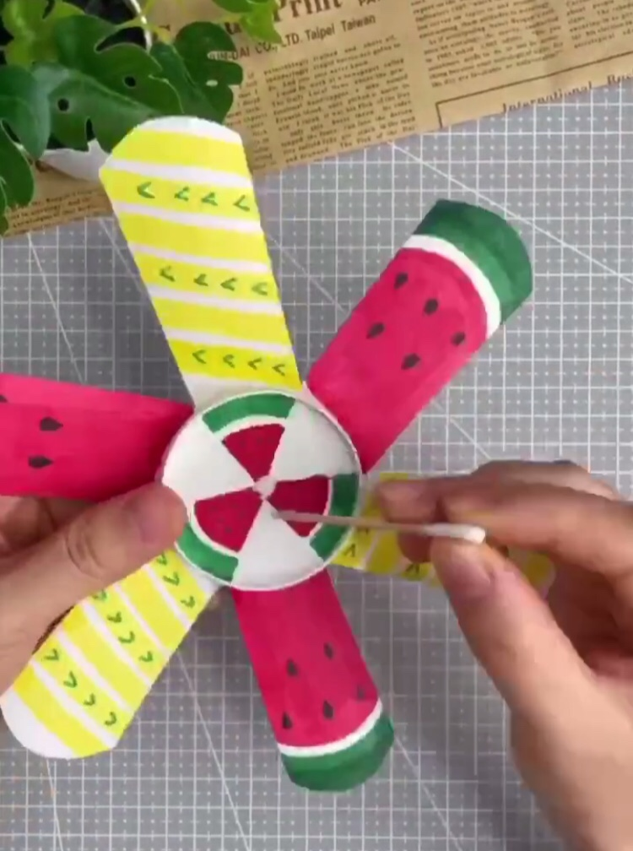
Hình minh họa các bước tạo hình từ cốc giấy
Bước 1
Bước 2
Bước 3

Slide 12
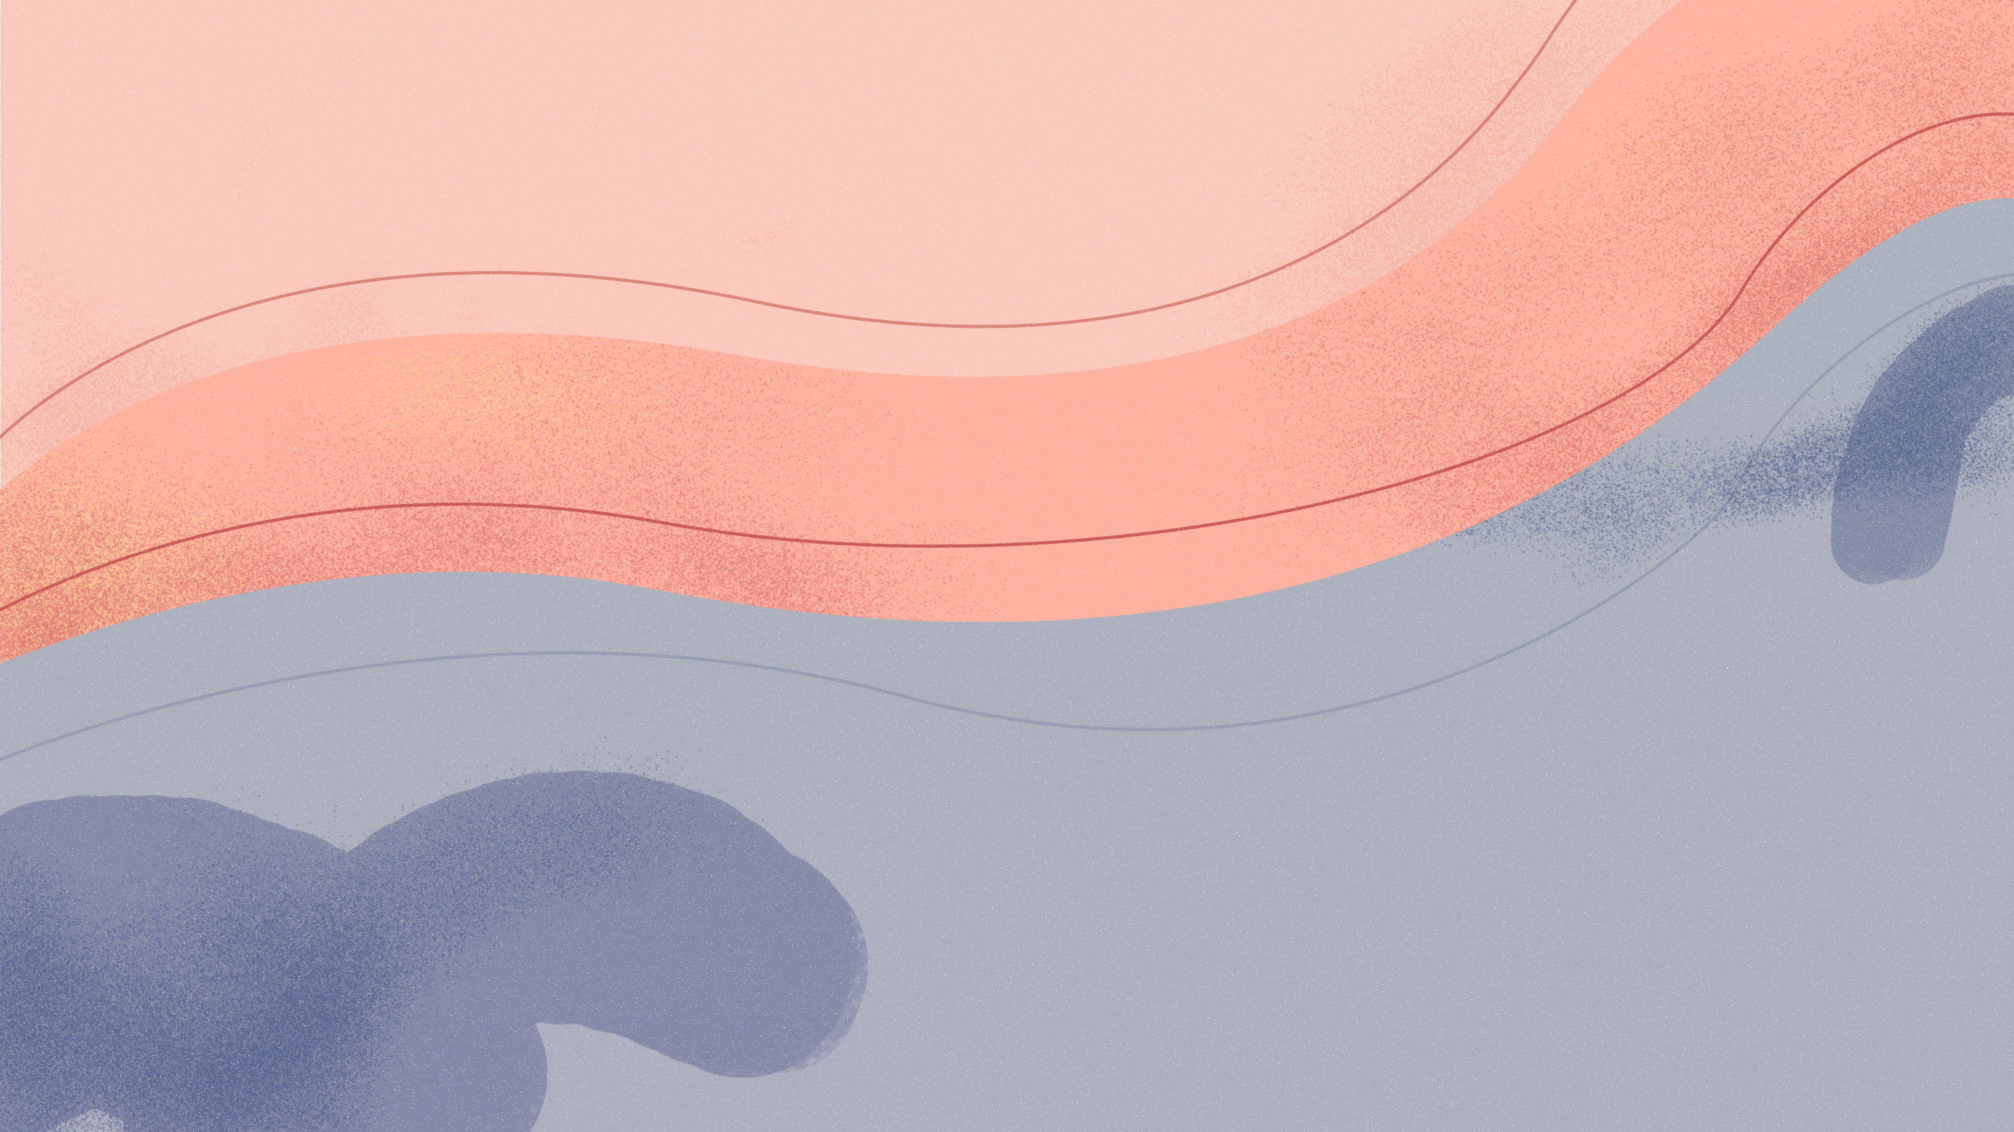

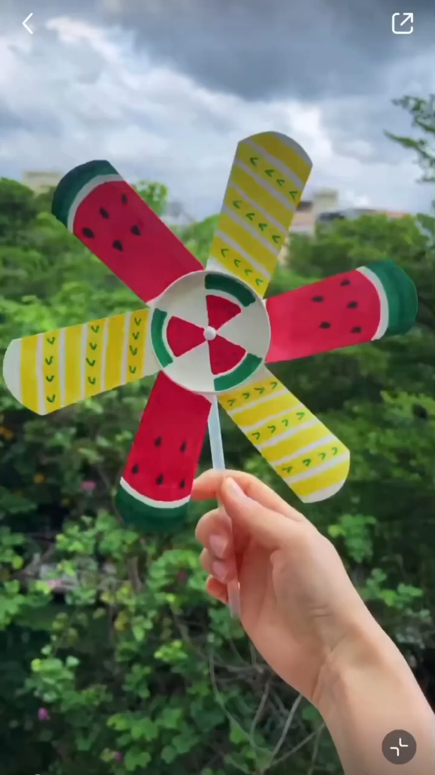


Slide 13
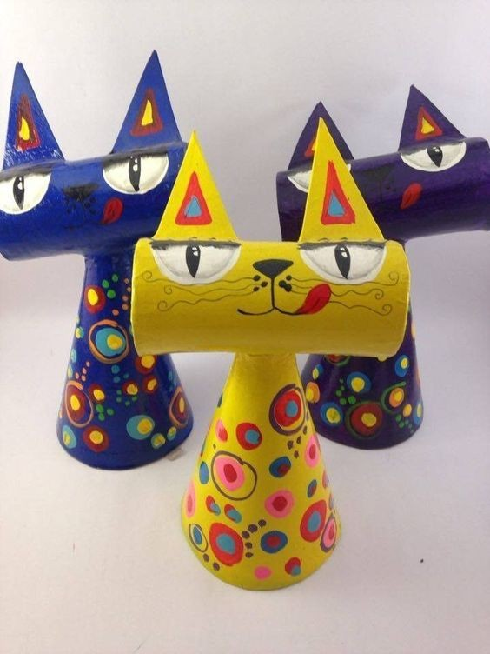
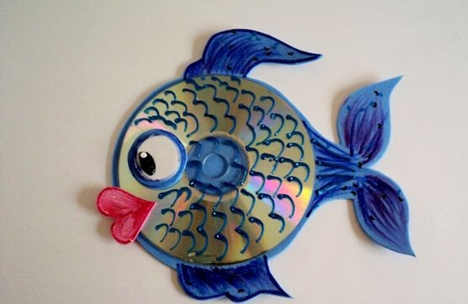
Sản phẩm tham khảo

Slide 14
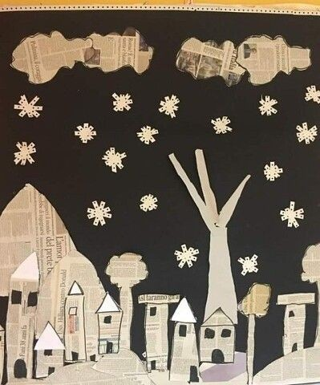
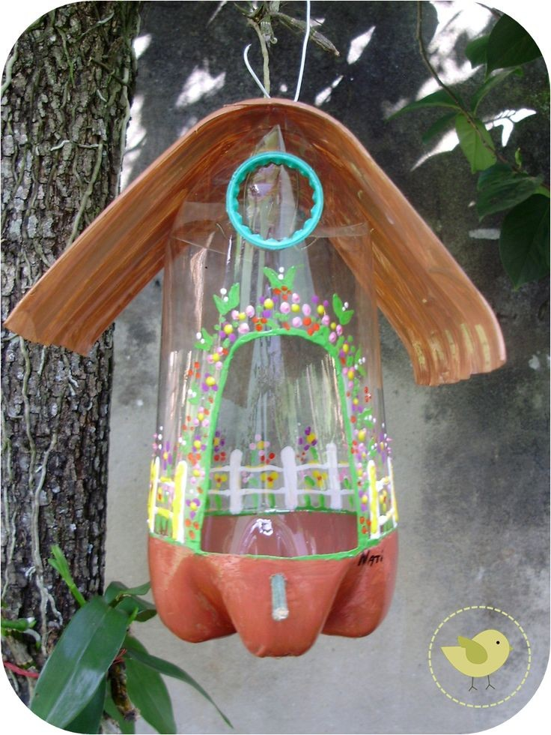
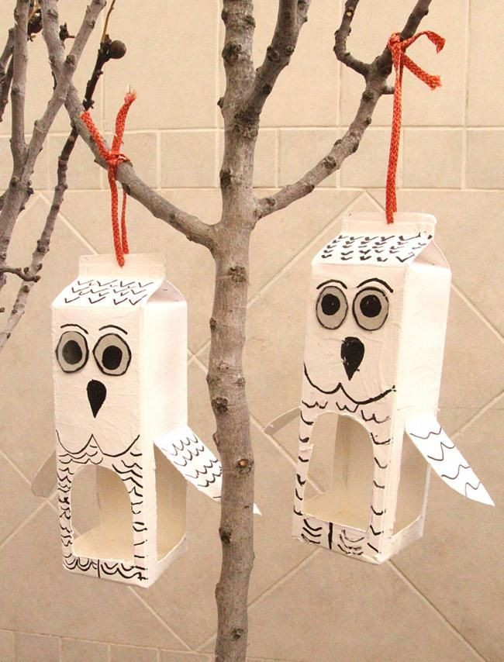
Sản phẩm tham khảo

Slide 15
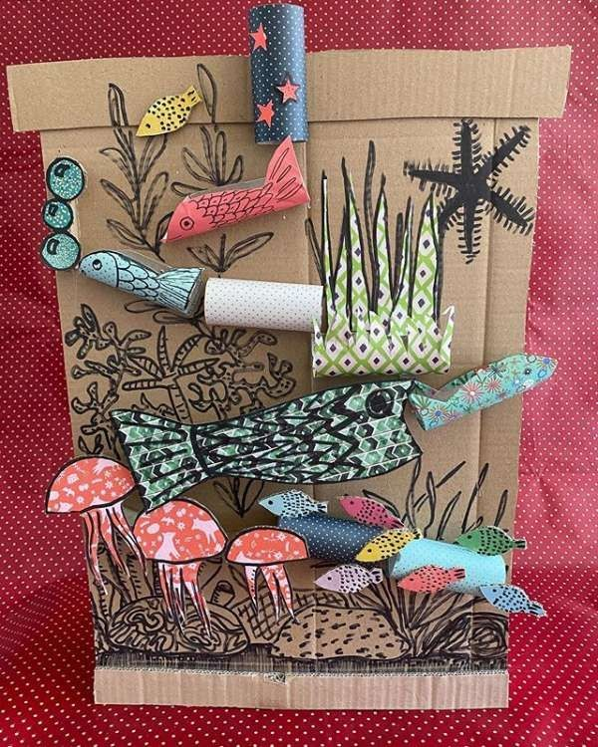
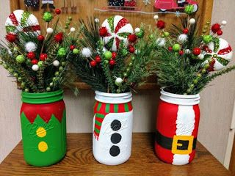
Sản phẩm tham khảo

Slide 16
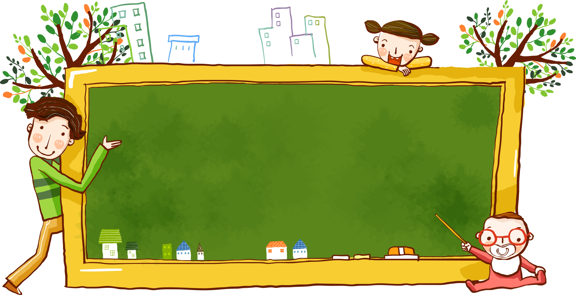


3. Thực hành
Em hãy tạo hình tự do bằng các vật liệu tìm được và trang trí bằng nét theo ý thích

Slide 17
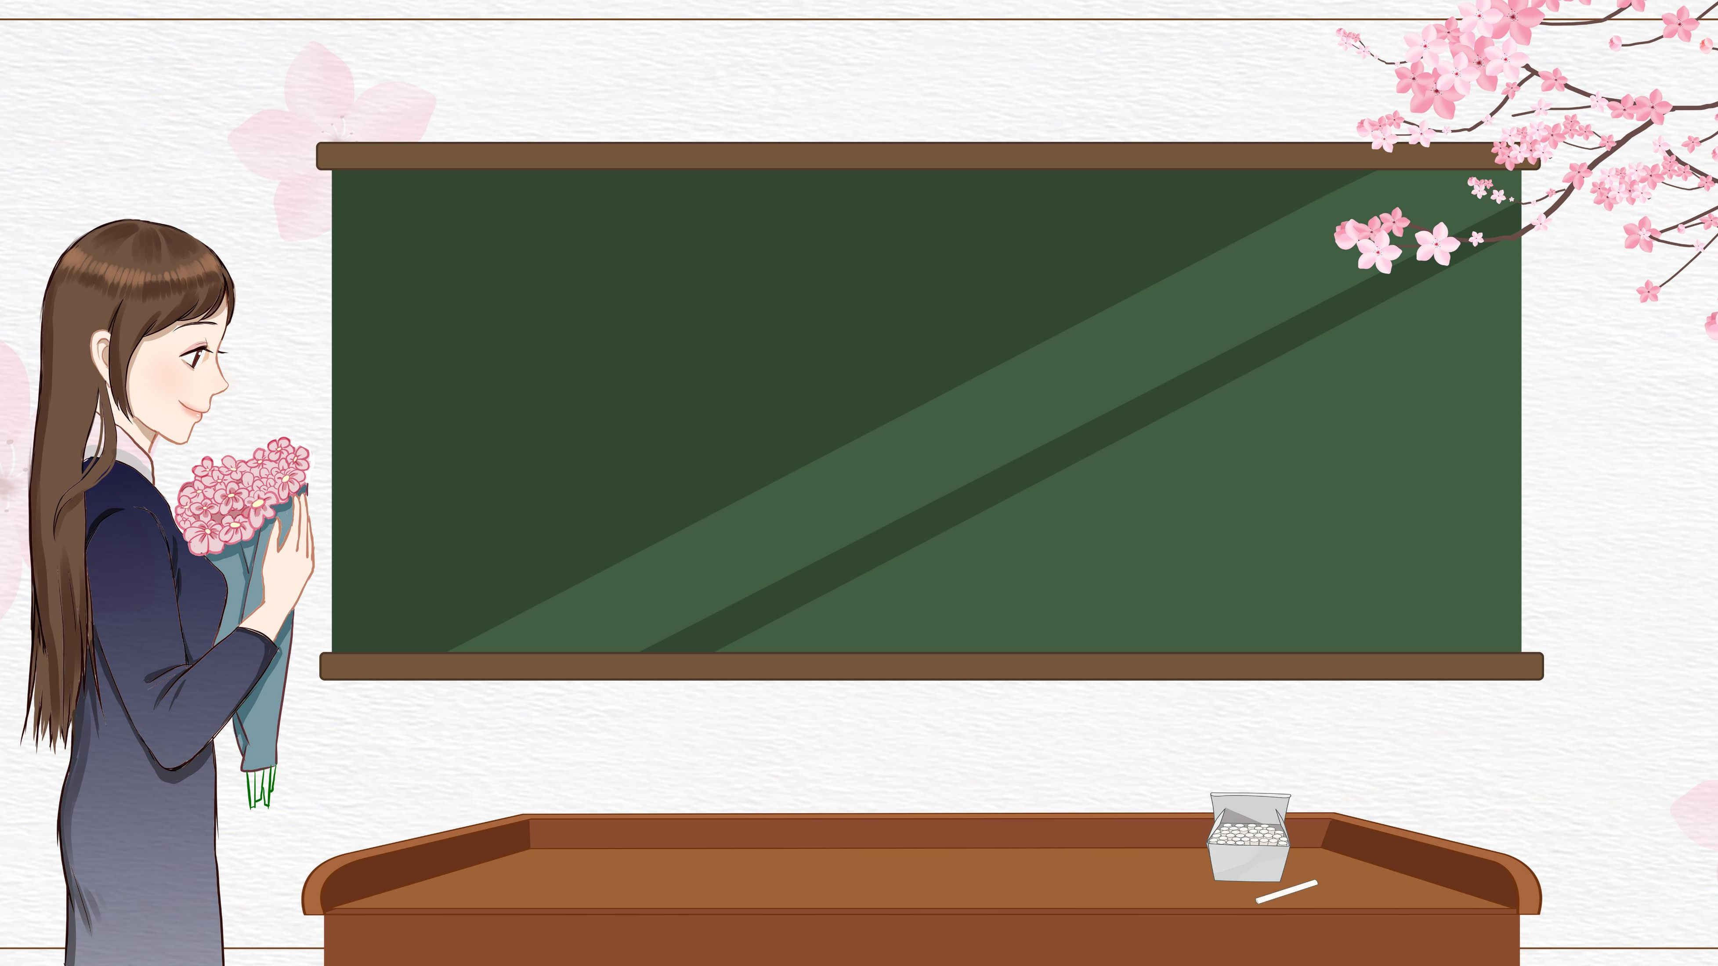
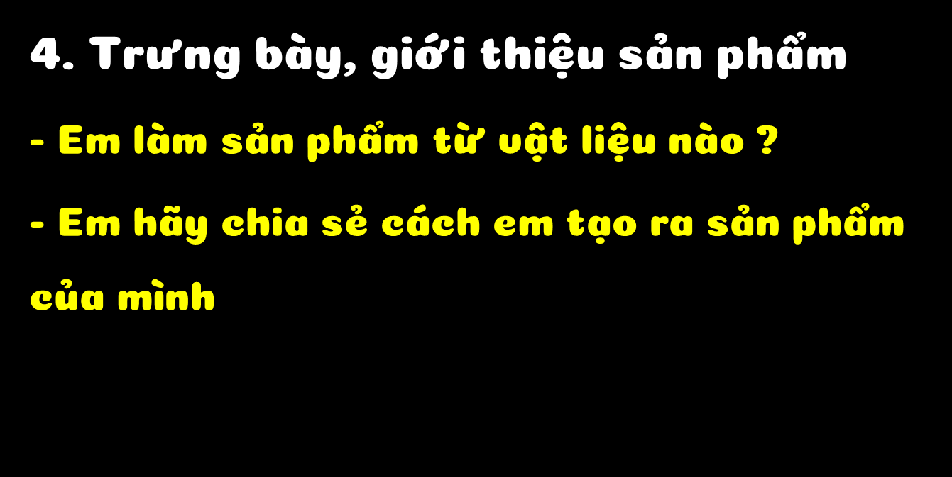

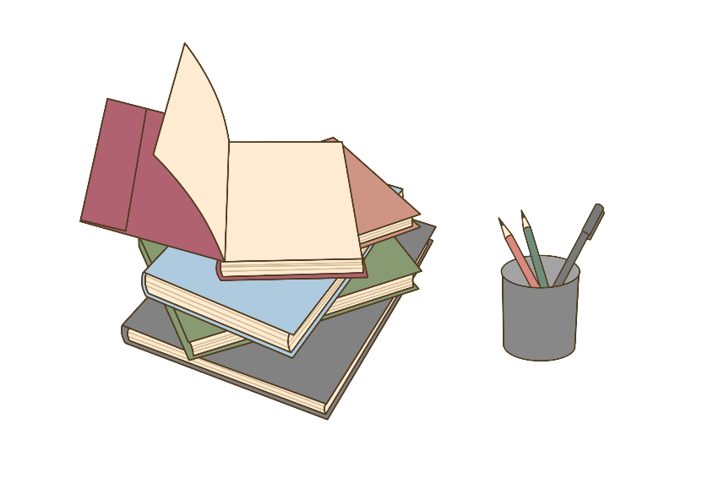

Slide 18


